Slide 1

Ciclo hamiltoniano, camino hamiltoniano y otros conceptos
Ing. Mario López

Slide 2

Ciclo hamiltoniano
Si $G=(V, E)$ es un grafo o multigrafo
con $\left|V\right|≥3$
Si 𝐺=(𝑉, 𝐸) es un grafo o multigrafo
con |𝑉|≥3
$G$ tiene un ciclo Hamiltoniano
si existe un ciclo en $G$ que contiene
cada vértice de $V$ (todos) una única vez.
𝐺 tiene un ciclo Hamiltoniano
si existe un ciclo en 𝐺 que contiene
cada vértice de 𝑉 (todos) una única vez.
Nota:
No hay teoremas que garanticen la existencia de un ciclo Hamiltoniano.

Slide 3
camino hamiltoniano
Si $G=(V, E)$ es un grafo o multigrafo
con $\left|V\right|≥3$
Si 𝐺=(𝑉, 𝐸) es un grafo o multigrafo
con |𝑉|≥3
$G$ tiene un camino Hamiltoniano si existe
un camino simple (no un ciclo) que
contiene todos los vértice de $V$ una única vez.
𝐺 tiene un camino Hamiltoniano si existe
un camino simple (no un ciclo) que
contiene todos los vértice de 𝑉 una única vez.
Nota:
No hay teoremas que garanticen la existencia de un camino Hamiltoniano.

Slide 4

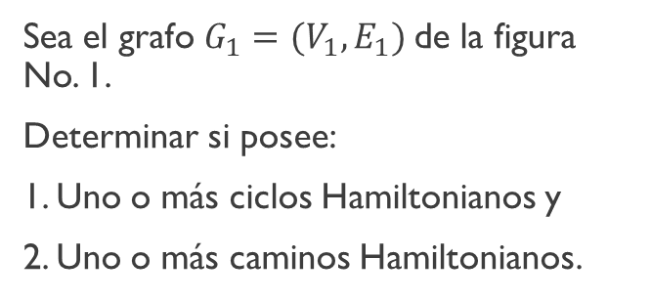
Ejemplo # 1
Sea el grafo$G_{1}=(V_{1},E_{1})$ de la figura No. 1.
Determinar si posee:
1. Uno o más ciclos Hamiltonianos y
2. Uno o más caminos Hamiltonianos.
b
c
f
g
a
e
d
h
i
Figura No. 1
Grafo $G_{1}=(V_{1},E_{1})$

Slide 5

Ejemplo # 1 continuación…
1.1 Primer ciclo Hamiltoniano
b
c
b
c
f
g
a
e
d
a
e
f
g
d
h
i
h
i
Figura No. 2
Ciclo Hamiltoniano 1 de $G_{1}$

Slide 6

Ejemplo # 1 continuación…
1.2. Segundo ciclo Hamiltoniano
b
c
b
c
f
g
a
e
d
a
e
f
g
d
h
i
h
i
Figura No. 3
Ciclo Hamiltoniano 2 de $G_{1}$

Slide 7

Ejemplo # 1 continuación…
2.1. Primer camino Hamiltoniano
b
c
b
c
f
g
a
e
d
a
e
f
g
d
h
i
h
i
Figura No. 4
Camino Hamiltoniano 1 de $G_{1}$

Slide 8

Ejemplo # 1 continuación…
2.2. Segundo camino Hamiltoniano
b
c
b
c
f
g
a
e
d
a
e
f
g
d
h
i
h
i
Figura No. 5
Camino Hamiltoniano 2 de $G_{1}$

Slide 9

Ejemplo # 1 continuación…
2.3. Tercer camino Hamiltoniano
b
c
b
c
f
g
a
e
d
a
e
f
g
d
h
i
h
i
Figura No. 6
Camino Hamiltoniano 3 de $G_{1}$

Slide 10

Ejemplo # 1 continuación…
2.4. Cuarto camino Hamiltoniano
b
c
b
c
f
g
a
e
d
a
e
f
g
d
h
i
h
i
Figura No. 7
Camino Hamiltoniano 4 de $G_{1}$

Slide 11

Ejemplo # 1 continuación…
2.5. Quinto camino Hamiltoniano
b
c
b
c
f
g
a
e
d
a
e
f
g
d
h
i
h
i
Figura No. 8
Camino Hamiltoniano 5 de $G_{1}$

Slide 12

Ejemplo # 1 continuación…
2.6. Sexto camino Hamiltoniano
b
c
b
c
f
g
a
e
d
a
e
f
g
d
h
i
h
i
Figura No. 9
Camino Hamiltoniano 6 de $G_{1}$

Slide 13

Ejemplo # 1 continuación…
2.7. Séptimo camino Hamiltoniano
b
c
b
c
f
g
a
e
d
a
e
f
g
d
h
i
h
i
Figura No. 10
Camino Hamiltoniano 7 de $G_{1}$

Slide 14

Ejemplo # 1 continuación…
2.8. Octavo camino Hamiltoniano
b
c
b
c
f
g
a
e
d
a
e
f
g
d
h
i
h
i
Figura No. 11
Camino Hamiltoniano 8 de $G_{1}$

Slide 15

Ejemplo # 1 continuación…
2.9. Noveno camino Hamiltoniano
b
c
b
c
f
g
a
e
d
a
e
f
g
d
h
i
h
i
Figura No. 12
Camino Hamiltoniano 9 de $G_{1}$

Slide 16
Punto de articulación
Un vértice $v$ en un grafo no dirigido sin lazos
$G=(V, E)$ es un PUNTO DE ARTICULACIÓN si
Un vértice 𝑣 en un grafo no dirigido sin lazos
𝐺=(𝑉, 𝐸) es un PUNTO DE ARTICULACIÓN si
$$𝒦(G−v)>𝒦(G)$$
Esto es, el grafo $G−v$ tiene más componentes que el grafo $G$.
𝒦(𝐺−𝑣)>𝒦(𝐺)
Esto es, el grafo 𝐺−𝑣 tiene más componentes que el grafo 𝐺.
Ejemplo:
El vértice “e” es un punto de articulación, pues al quitarlo el grafo tendrá dos componentes en ves de una.
b
c
e
f
g

Slide 17
Grafo biconexo
Es un grafo no dirigido, conexo, sin lazos y sin puntos de articulación.
Ejemplo:
Grafo Biconexo
a
b
c
d

Slide 18
componente biconexa de un grafo
Es un subgrafo biconexo maximal, es decir, que no está contenido propiamente en un grafo biconexo más grande.

Slide 19

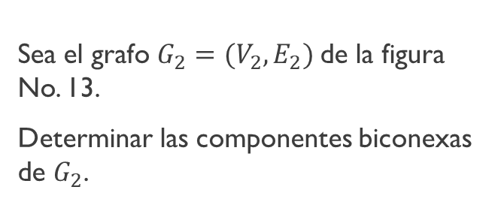
Ejemplo # 2
Sea el grafo$G_{2}=(V_{2},E_{2})$ de la figura No. 13.
Determinar las componentes biconexas de $G_{2}$.
b
d
e
a
c
g
h
f
j
i
Figura No. 13
Grafo $G_{2}=(V_{2},E_{2})$

Slide 20

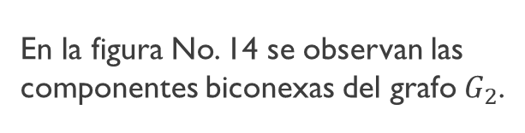
Ejemplo # 2 continuación…
En la figura No. 14 se observan las componentes biconexas del grafo$G_{2}$.
b
d
g
h
e
e
c
j
i
a
c
g
f
Figura No. 14
Componentes biconexas del grafo $G_{2}$

Slide 21

Muchas gracias
Ing. Mario López

